Slide 1
期中報告
進圖文二 張舒涵10250841

Slide 2
露天手機版缺失
1.網頁板與手機板差異-主畫面不方便閱讀
2.手機板下標頁面無繼續選購待會結帳選項
3.手機板無法商品合併

Slide 3
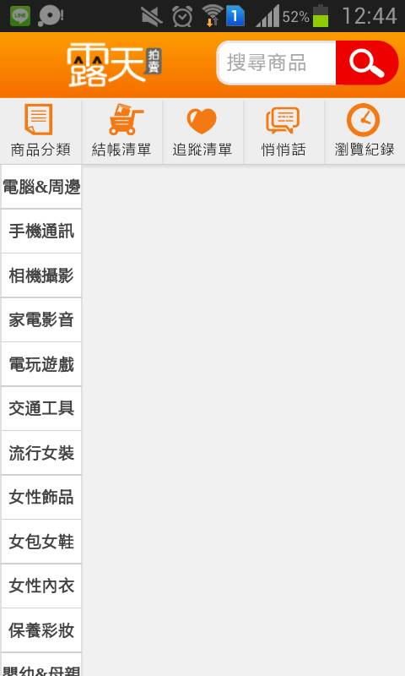
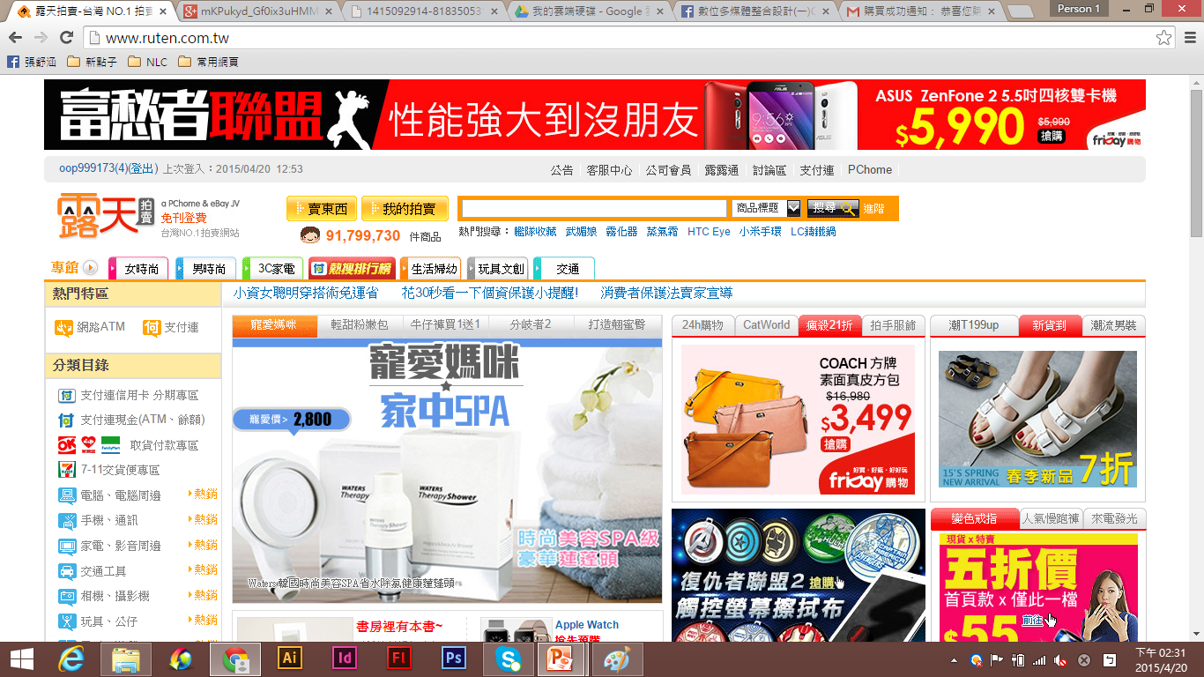
1.網頁板與手機板差異
主畫面不方便閱讀
內容消失?
沒設置?
網頁版主畫面
手機版畫面

Slide 4
改善
利用畫面設置廣告、
活動消息、好康資訊
、最夯賣家…

Slide 5
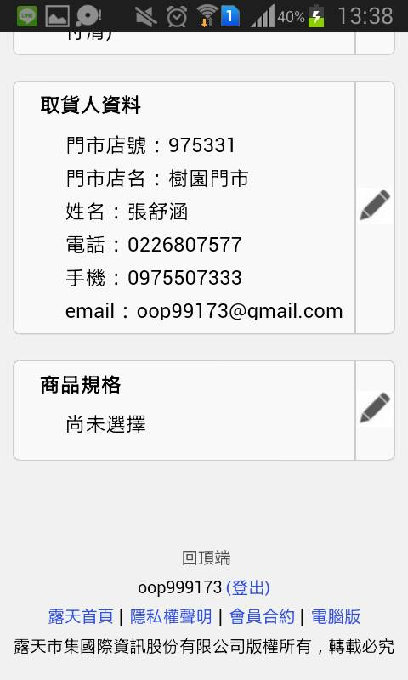
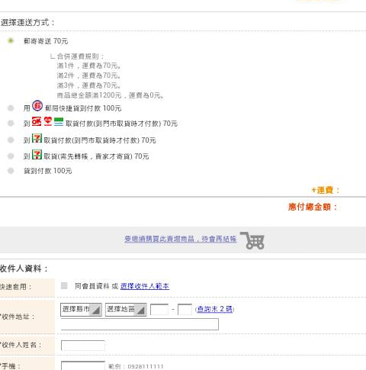
2.手機板下標頁面 無繼續選購待會結帳選項
手機版下標頁面
網頁版下標頁面

Slide 6
改善
設置「要繼續購買
此賣場商品，待會
再結帳」選項

Slide 7
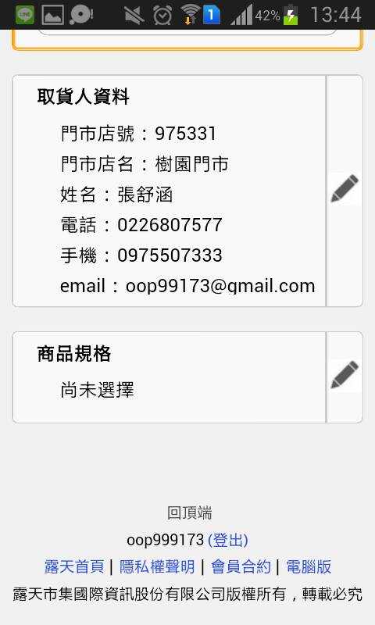
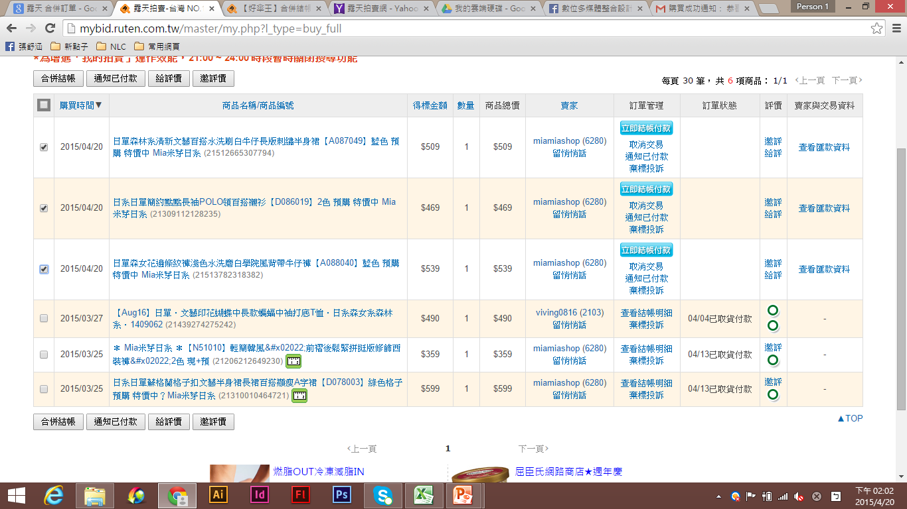
3.手機板無法商品合併 下標購買
網頁版下標頁面
手機版下標頁面

Slide 8
網頁版
品項合併勾選

Slide 9
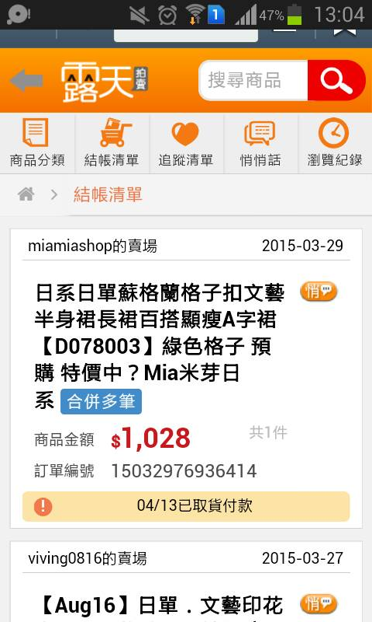
改善
多設置合併商品選項，
以增加買家益處。

Slide 10
END

